Slide 1



PHẦN LỊCH SỬ

Slide 2


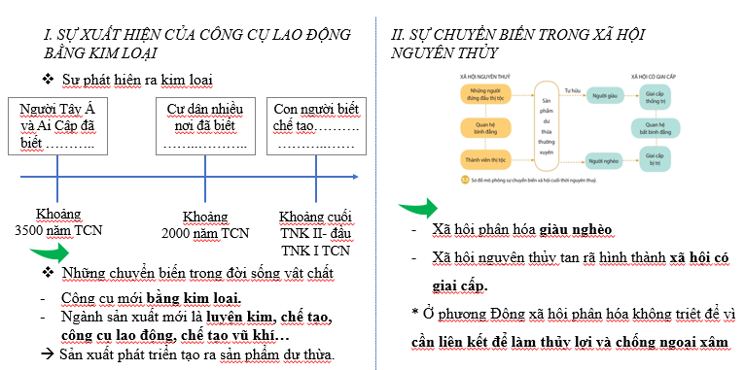

ÔN LẠI NỘI DUNG( TIẾT 1-BÀI 5)

Slide 3
TUẦN 4-Tiết 9_BÀI 5( TIẾT 2)
SỰ CHUYỂN BIẾN TỪ XÃ HỘI NGUYÊN THUỶ SANG XÃ HỘI CÓ GIAI CẤP
III.Việt Nam cuối thời kỳ nguyên thuỷ

Slide 4
TUẦN 4-Tiết 9_BÀI 5( TIẾT 2)
SỰ CHUYỂN BIẾN TỪ XÃ HỘI NGUYÊN THUỶ SANG XÃ HỘI CÓ GIAI CẤP
III.Việt Nam cuối thời kỳ nguyên thuỷ
Đọc SGK và trả lời câu hỏi sau:
1.Thời đại đồ đồng ở Việt Nam bắt đầu từ khi nào? ở đâu?
-Cách đây 4000 năm, ở Phú Thọ , Vĩnh Phúc

Slide 5
TUẦN 4-Tiết 9_BÀI 5( TIẾT 2)
SỰ CHUYỂN BIẾN TỪ XÃ HỘI NGUYÊN THUỶ SANG XÃ HỘI CÓ GIAI CẤP
III.Việt Nam cuối thời kỳ nguyên thuỷ
2.Sự xuất hiện công cụ bằng kim loại đã có những tác động như thế nào đối với đời sống kinh tế, xã hội?
Người nguyên thuỷ mở rộng địa bàn cư trú, và cuộc sống tốt đẹp hơn, có sự phân công lao động
Xã hội nguyên thuỷ tan rã , nhường chỗ cho xã hội có giai cấp(giàu và nghèo)

Slide 6
TUẦN 4-Tiết 9_BÀI 5( TIẾT 2)
SỰ CHUYỂN BIẾN TỪ XÃ HỘI NGUYÊN THUỶ SANG XÃ HỘI CÓ GIAI CẤP
GHI BÀI
III.Việt Nam cuối thời kỳ nguyên thuỷ
a. Sự xuất hiện kim loại
-Thời gian xuất hiện: khoảng 4000 năm trước.
- Địa điểm: Địa bàn trên khắp cả nước.
b.Sự phân hóa và tan rã của xã hội nguyên thủy
-Địa bàn cư trú mở rộng
-Nghề nông phát triển.
-Tập trung dân cư ở ven các con sông lớn.
-Sự phân hóa giàu nghèo trong xã hội.
→ Là cơ sở cho sự xuất hiện các quốc gia sơ kì đầu tiên ở Việt Nam.

Slide 7

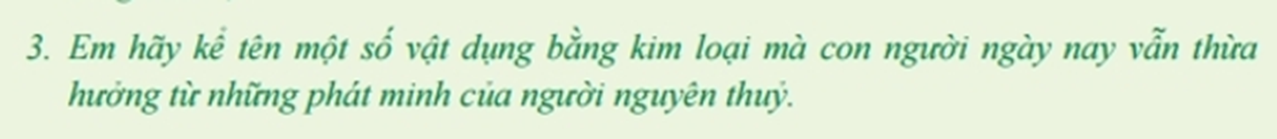
LUYỆN TẬP-
VẬN DỤNG

Slide 8
DẶN DÒ
1.Xem bài 5 tiết 2(phần III- Trên hệ thống lms)
2.HS nhớ làm bài trên hệ thống lms và nộp bài đúng hạn của cô giao nhé
3.Đọc trước nội dung bài 6_AI CẬP CỔ ĐẠI
4.CHÚC CÁC BẠN HS LUÔN BÌNH AN NHÉ

